Slide 1


Inovação e Desenvolvimento – o CCF
Luís Andrade Ferreira
CENTRO DE COMPETÊNCIAS FERROVIÁRIO

Slide 2




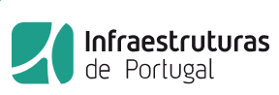




Centro de Competências Ferroviário
Membros fundadores
Apoio institucional

Slide 3
Ferrovia
Material circulante
Infraestruturas
Operação
Manutenção
Comboio
Metro
Estações
Plataforma e via férrea
Controlo e comunicação
Sinalização ferroviária
Bilhética
Parques e oficinas
Controlo e comando de circulação
Gestão operacional
Planeamento de recursos
Material circulante
Infraestruturas

Slide 4
Modelo Macro Funcional
DIREÇÃO
CONSELHO CIENTÍFICO E ESTRATÉGICO
“Escola Ferroviária”
Incubadora/Acelerador
Stakeholders
Projetos/ “Challenges”
Centro de saber ferroviário
STARTUP´S NET BOX
CP
IP
MP
ML
Medway
Captrain
…
“Comboio Português”
Modernização:
M. Circulante
Infraestrutura
Projetos Internacionais
Escola Ferroviária:
Nível 4: 2021
Nível 5, 7: 2022/3
Nível 8: iRAIL
Organizações e Empresas Maduras
PFP (> 100 empresas)
ATEC/UP/UC/UL/UM/ISEP/ISEL/…
O&M Tech Center
“In House”
CP/IP/MdP/ML/…
LABs

Slide 5
Roadmap de Inovação e Industria partilhado com o Sistema de Ciência e Tecnologia
Desenvolvimento e modernização de equipamentos e produtos para material circulante e infraestruturas ferroviárias;
Resolver os problemas de obsolescência no material circulante e infraestruturas;
Desenvolvimento de projetos internacionais (ex.: EU – JU - Rail e prestação de serviços e venda de produtos transacionáveis para operadores internacionais);
“The ageing of population combined with the lack of technical skills might thus become a bottleneck in maintaining the competitive position of the European rail supply industry over the long term”
“Redefine skills for the rail system and supply industry: need for improving training to develop and attract talent”
Mudança de MIND-SET que começa na gestão de topo das empresas.
Desenvolvimento do projeto do “Comboio Português”.

Slide 6
Roadmap de Inovação e Desenvolvimento partilhado com o Sistema de Ciência e Tecnologia
O objetivo é apoiar uma estratégia global de competências setoriais e desenvolver
ações concretas para responder às necessidades de competências a curto e médio prazo;
Formar os jovens mostrando a atratividade do setor tanto pelas atividades desenvolvidas
como pela capacidade de emprego gerada, nomeadamente pelos novos projetos ferroviários europeus;
Atrair mais mulheres, o que dará uma imagem mais atualizada do emprego no setor ferroviário
e permite melhorar os processos de inovação;
Introduzir competências digitais às pessoas que trabalham atualmente no sistema ferroviário.
Desenvolvimento da capacidade produtiva no setor ferroviário em Portugal

Slide 7
Projetos em que o CCF está envolvido
PRR
AGENDAS/ALIANÇAS MOBILIZADORAS PARA A REINDUSTRIALIZAÇÃO
  C645644454-00000065 - SERMEC II - INDÚSTRIA, COMÉRCIO E SERVIÇOS, S.A. - PRODUZIR MATERIAL CIRCULANTE FERROVIÁRIO EM PORTUGAL
  C644940527-00000048 - MEDWAY - MAINTENANCE & REPAIR, S.A. - Smart Wagons - Desenvolvimento de Capacidade Produtiva em Portugal de Vagões Inteligentes para Mercadorias
Reconhecido como European Digital Innovation Hub for an Initial Network of European Digital Innovation Hubs (DIGITAL-2021-EDIH-INITIAL-01) do Digital Europe Programme.
Laboratório Colaborativo para a Modernização do Sistema Ferroviário - Homologação da atribuição do título e designação de CoLAB
DIGITALbuilt
Participação em laboratório colaborativo
RAIL CoLAB

Slide 8
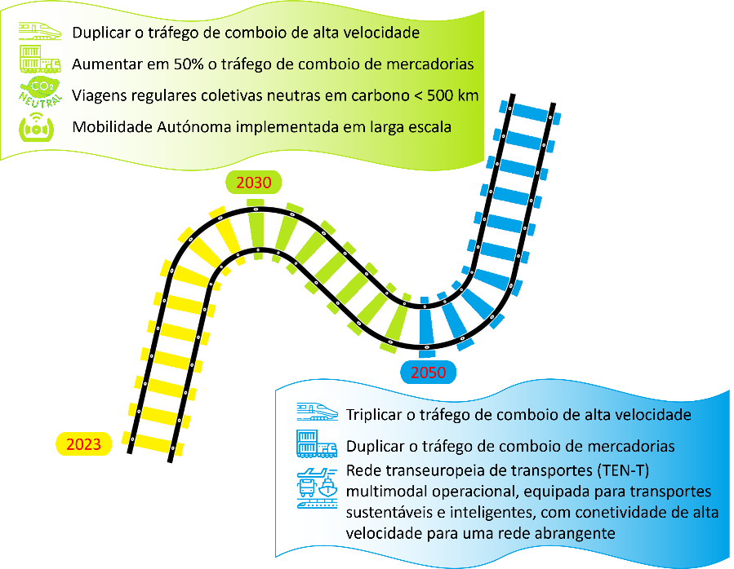

Green Deal
(Pacto Ecológico Europeu)
Neutralidade climática
2050
55% das emissões efetivas de gases com efeito de estufa
2030

Slide 9

1
O desafio:
Como vai a indústria portuguesa cumprir estas metas?
Setor dos transportes e mobilidade
Sustentável
Inteligente
Resiliente
Indústria ferroviária nacional
Sólida
Capaz
Sustentável

Slide 10
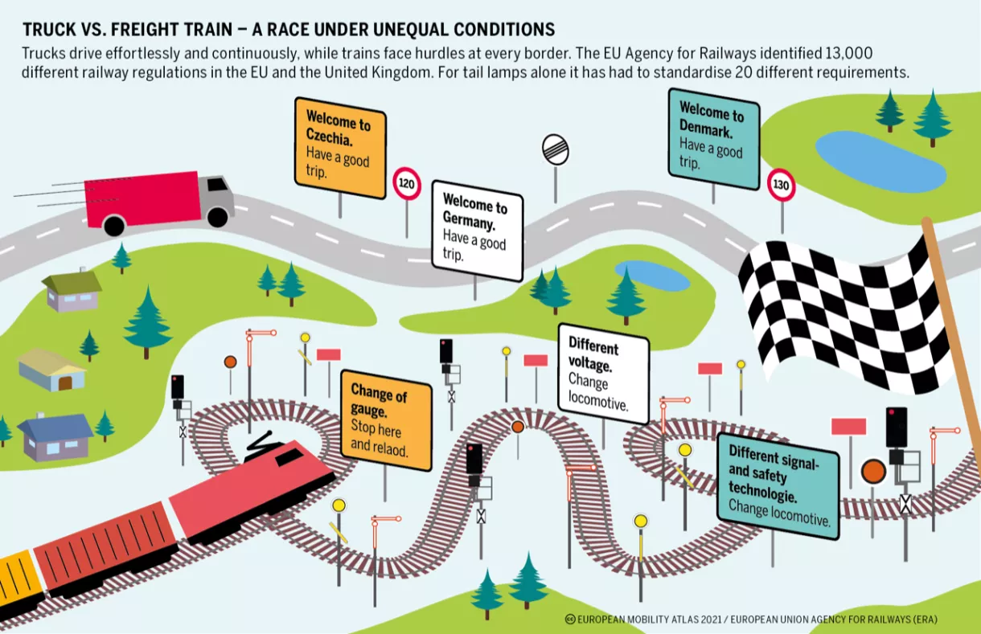
Enquadramento do
Setor Ferroviário
Fronteiras ocultas
»Truck vs. freight train« picture: Heinrich-Böll-Stiftung European Union licence: CC-BY-SA 4.0

Slide 11
SERA – Single European Railway Area
Espaço Ferroviário Europeu Único
Quarto Pacote Ferroviário
Estabelecido pela Comissão Europeia em 2016
Pilar Técnico e Pilar do Mercado
Compostos por 3 propostas legislativas cada um
Interoperabilidade Ferroviária
Diretiva (UE) 2016/797

Slide 12
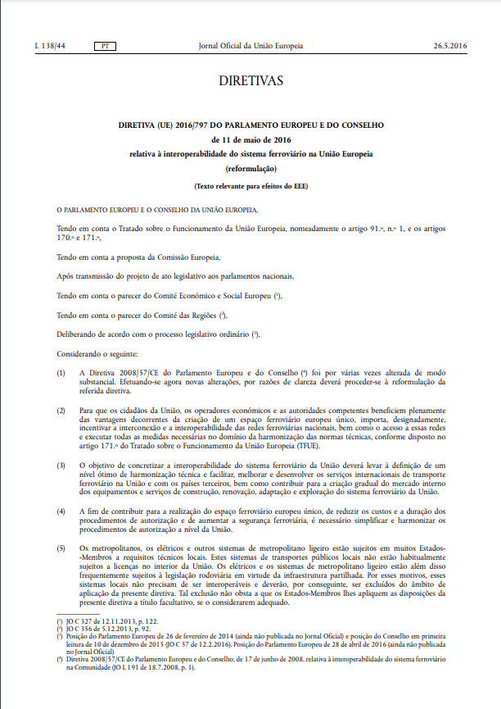
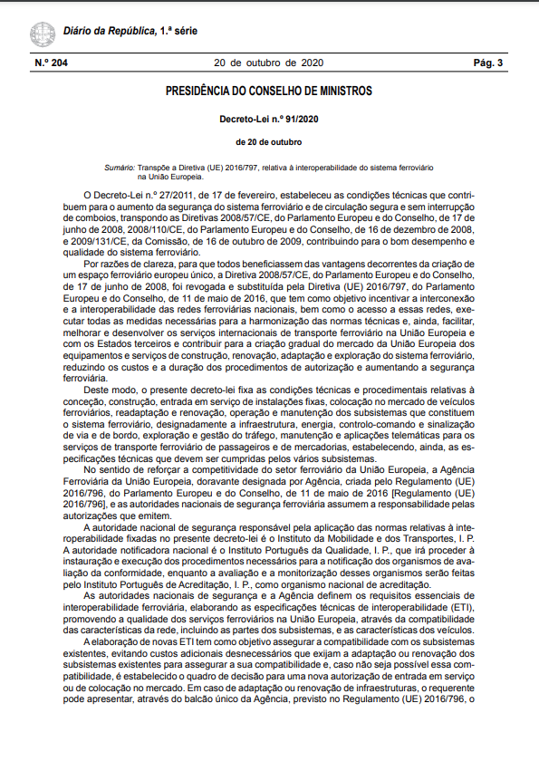
[Diretiva 2016/797]^{T}

Slide 13
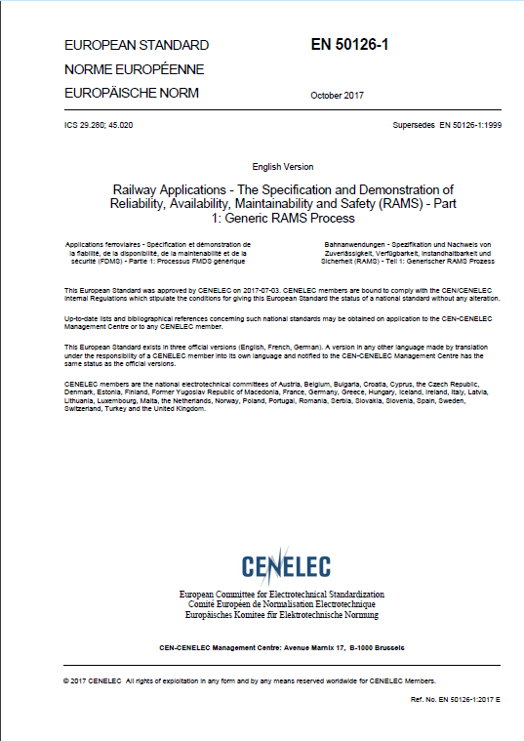
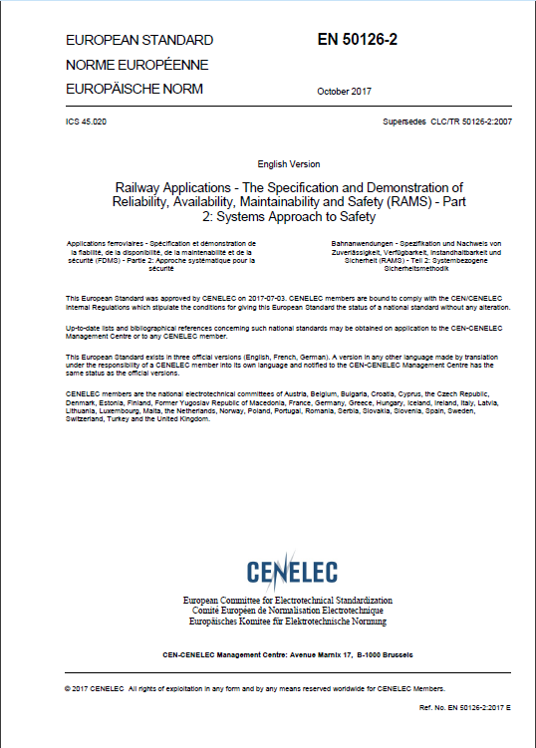
EN 50126-1 e EN 50126-2
RAMS (Reliability, Availability, Maintainability and Safety – Fiabilidade, Disponibilidade, Manutibilidade e Segurança)
Presunção de conformidade para os requisitos essenciais definidos na Diretiva (UE) 2016/797
RCM (Reliability Centred Maintenace – Manutenção Baseada na Fiabilidade)
Machine Learning & Artificial Inteligence (AI)

Slide 14
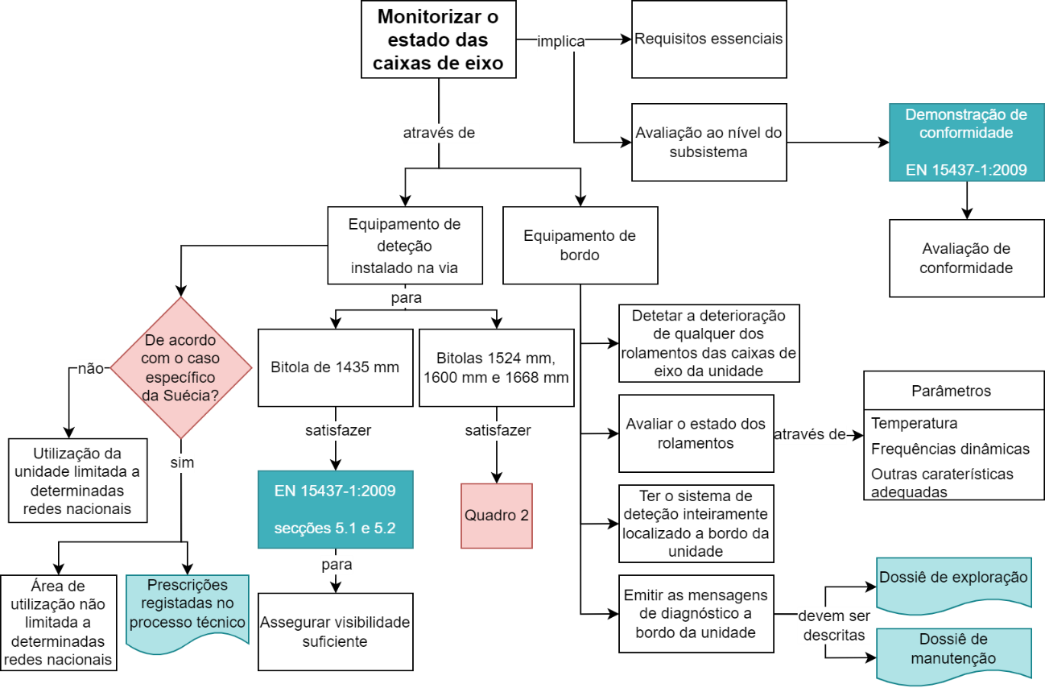
Nascimento de uma nova era
Processo de certificação

Slide 15
CCF
Instalações
futuras

Slide 16
CCF em Guifões – Matosinhos

Slide 17


Obrigado
pela atenção!
Luís Andrade Ferreira
luis.ferreira@ccferroviario.pt

